Slide 1
PROGRAMACIÓN PARA ANALÍTICA DE DATOS
2023-I

Slide 2
CLASE 1
Encuesta diagnóstica entre los estudiantes
Presentación del contenido del curso y reglas de asistencia
Popularidad de Python
Lenguajes de alto y bajo nivel
Instalación de Anaconda.
Consola IPython
Comandos mágicos
Cuadernos Jupyter y Google Colab
Entorno de desarrollo integrado (IDE) Spyder
Primeras Rutinas

Slide 3

Popularidad de Python
Guido Van Rossum
Imagen extraida de https://gvanrossum.github.io/

Slide 4




Popularidad de Python

Slide 5
Lenguajes de alto y bajo nivel
Lenguajes de bajo nivel (C, Fortran)
Lenguajes de alto nivel (R, Python, Matlab)

Slide 6
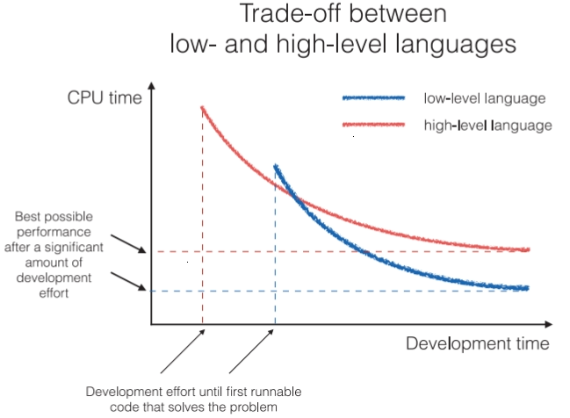
Lenguajes de alto y bajo nivel

Slide 7
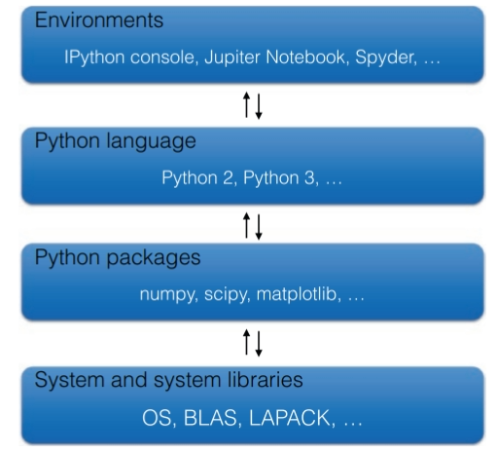
El kernel (núcleo) maneja la sesión interactiva, las variables o los datos, mientras que los cuadernos manejan la interfaz con el usuario, el editor de texto y las gráficas.

Slide 8
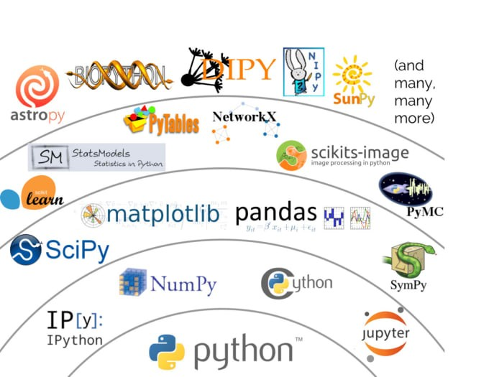
Librerías

Slide 9
Textos guía del curso
Numerical Python: Scientific Computing and Data Science Applications with Numpy, SciPy and Matplotlib 2nd ed. Edición. Robert Johansson
Learning IPython for Interactive Computing and Data Visualization Second Edition. Cyrille Rossant.
Python Bookcamp Exercises and Hands-on Projects. Vaskaran Sarcar.
Aprende Python. Sergio Delgado Quintero.

Slide 10
Recursos Web
GitHub - ipython-books/cookbook-2nd-code: Code of the IPython Cookbook, Second Edition, by Cyrille Rossant, Packt Publishing 2018 [read-only repository]
https://www.learnpython.org/
https://app.datacamp.com/
https://jakevdp.github.io/PythonDataScienceHandbook/
https://pythoncanarias.es/learn/labels/ejercicios/
https://www.codewars.com/kata/

